Slide 1
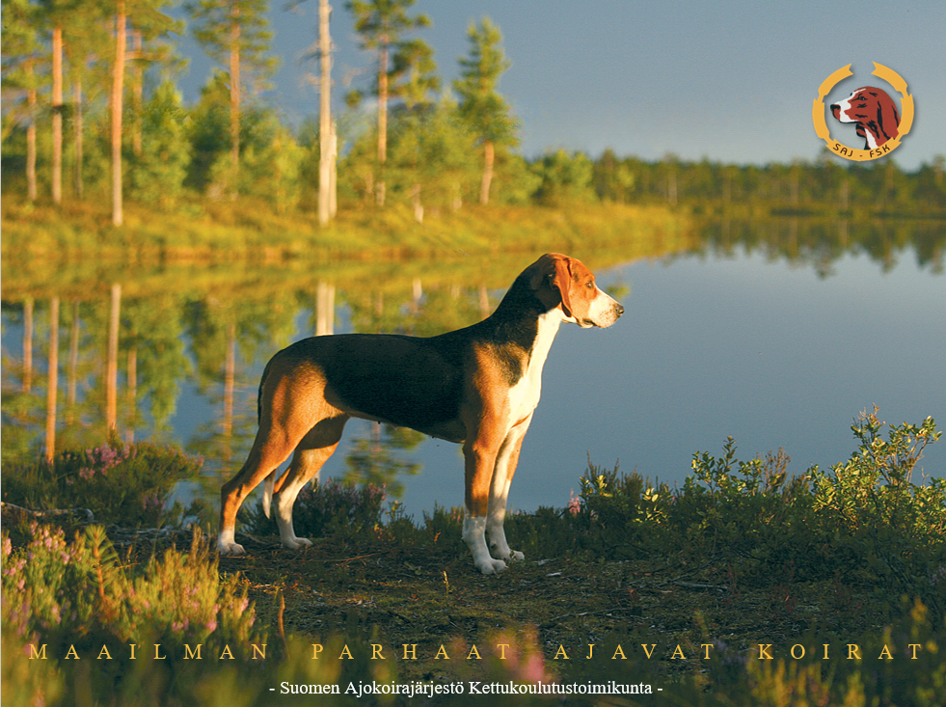
KETUNAJOKOKEIDEN KOULUTUSPAKETTI 2025
Suomen ajokoirajärjestö ry

Slide 2

AJOAIKA
Suomen Ajokoirajärjestö - Finska Stövarklubben
AJOAIKA
*jokainen minuutti kun on kuultu hyväksyttävää ajoa lasketaan ajoaikaan
ajoksi ei hyväksytä
5min tai pitempi katko ajossa
hukkahaukahtelua
paikalla haukkua esteessä
HUOM.ajoksi hyväksytään vain haukkuen etenevä ajo

Slide 3
AJETTAVAN VAIHTUMINEN
Suomen Ajokoirajärjestö - Finska Stövarklubben
kun koiran todetaan ajotyöskentelyajan puitteissa ajavan tai työskentelevän muulla eläimellä
kuin ketulla (myös sorkkaeläimet)
koira kytketään
koiran kytkennästä kello pysähtyy
pyritään viemään koira jatkamaan katkennutta ketunajoa
Irtilaskusta, kello käynnistyy ja koira on ajotyöskentelyajalla

Slide 4
AJON PISTEYTYS
Suomen Ajokoirajärjestö - Finska Stövarklubben
pisteet annetaan ajoajan mukaan erillisestä taulukosta
kohtuuttoman häiriön johdosta pisteitä voidaan korottaa, +3p
korotusta ei anneta jos jatketaan samalla ketulla
korotuksen voi antaa päivän aikana vain kerran
louheen päättyneen ajon pisteet tulevat louhitaulukosta
koiran tavoittaessa ajettavan annetaan pisteet louhitaulukosta +3p
jos useampia ajoja niin samantyyppisten ajojen ajat lasketaan yhteen
ja katsotaan pisteet ko.taulukosta

Slide 5
AJOLÖYSYYS
Suomen Ajokoirajärjestö - Finska Stövarklubben
*kertaa ajettua jälkeä
*haukkuu ilman jälkeä
*Haukkuu yli 30 min vanhaa jälkeä eikä pysty sitä varmasti etenemään
*ajaa takajälkeen
aina todettava paikanpäällä,GPS havainto ei kelpaa
todettaessa lisätiedot täytettävä
ajolöysyys alentaa ajon arvoa
todettu ajolöysyys vähennetään ajoajasta

Slide 6
Esimerkit alla > EI AJOLÖYSYYTTÄ
Suomen Ajokoirajärjestö - Finska Stövarklubben
estehaukahtelu ei ole ajolöysyyttä (kohtuuton häiriö)
Esim. koira haukkuu joen/Puron rannalla, koira siirtyy rantaa pitkin, ehkä haukkuen ja löytää ylimenopaikan palaa ketun jäljelle ja jatkaa ajoa
ei ajolöysyyttä
Esteessä haukkuminen, Ei kerrytä ajominuutteja
Louheen mennyt ajo, palatessaan ääntelee > ei ajolöysyyyttä

Slide 7
Kiitettävä ajosuoritus > Yleistä
Suomen Ajokoirajärjestö - Finska Stövarklubben
Pääsääntö: Annettaessa kiitettäviä numeroita normaalissa olosuhteissa
Pyritään erottamaan tuntumasta ajettu vs. Normaali ajosuoritus
Koiran ajotapa tuo ajettavan näytille ja etäisyys ajettavaan voi vaihdella, useimmiten kuitenkin ajaa tuntumasta joka johtaa näkö havaintoihin > NS. Metsästyksellinen ajotapa
Jos koira ajaa pidemmällä etäisyydellä ajettavaan, pitää kiitettävään ansionumeroon olla korottavia syitä…..
Tarkoitus löytää ja erotella huippuajosuoritukset ns. Hyvästä perustekemisestä
Ei tarkoita koiran olevan huono, vaikka tänään saisi jonkun muun numeron kuin 9-10

Slide 8
AJON SUJUVUUS ja nopeus
Suomen Ajokoirajärjestö - Finska Stövarklubben
ajo on riittävän vauhdikasta kun se luo mahdollisuuden näköhavaintoihin
edellyttää koiralta hyvää estetyöskentelyä ja kykyä pitää kettu liikkeessä vaikeissakin olosuhteissa
olosuhteet tulee huomioida
tunnista ja erota harvahaukkuisuus huonosta ajon sujuvuudesta
Haukku, on erillinen arvostelukohde

Slide 9
METSÄSTYSINTO JA AJON MUUT OMINAISUUDET
Suomen Ajokoirajärjestö - Finska Stövarklubben
Koiran onnistuneeseen suoritukseen vaaditaan
metsästysintoa
keskittymiskykyä
kyseiset seikat tai niiden puuttuminen heijastuvat koiran suorituksen tasoon

Slide 10
Haukku
Suomen Ajokoirajärjestö - Finska Stövarklubben
Haukkua arvostellessa otetaan huomioon haukun kuuluvuus sekä haukun muut ominaisuudet
Kuuluvuus on aina tärkein ominaisuus
Jos kuuluvuuden lisätietonumero on 2 niin ominaisuusnumero on max 4
Jos kuuluvuuden lisätietonumero on 5, voidaan antaa 9-10 ominaisuuksiin

Slide 11
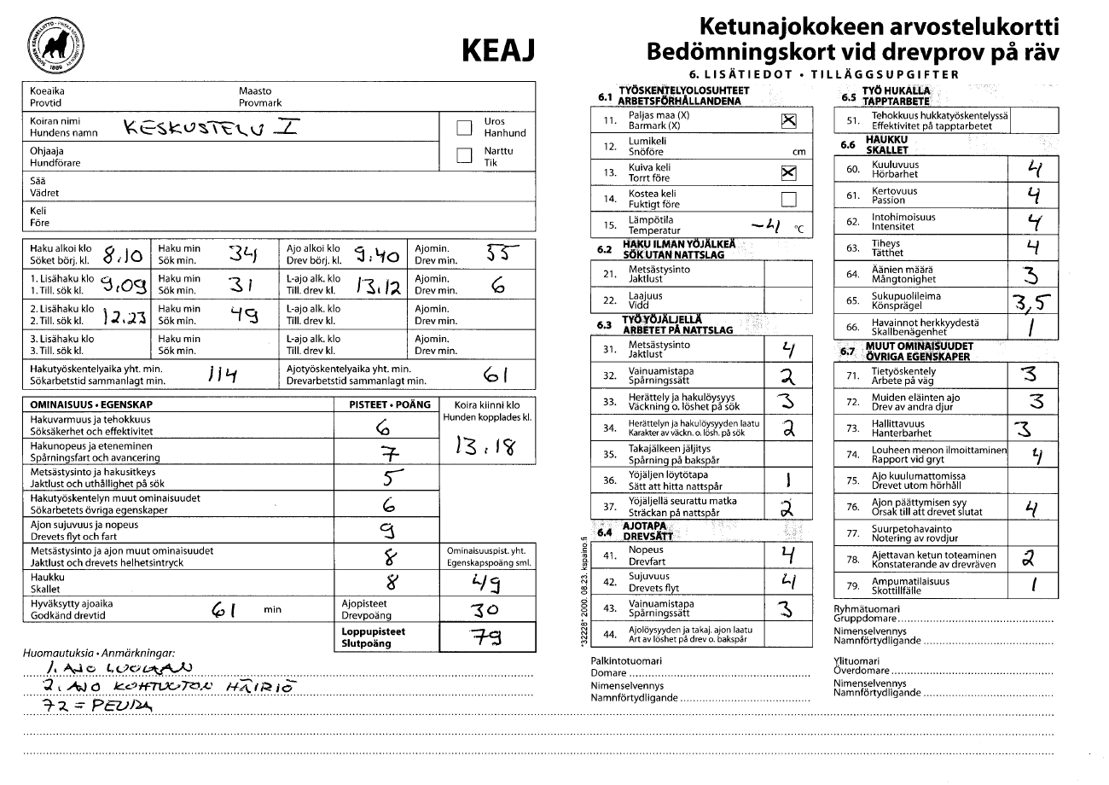
KESKUSTELU 1
Vastaukset seuraava slide Katso > esitystilassa
Notes:
1. LT37 ja hakunopeus eteneminen, 2. LT72 ja hakutyöskentelyn muut ominaisuudet, 3. Haukku 8? 4. Kohtuuton häiriö syy. 5. molemmat syyt ajon päättymiseen 76= 4/3, 6. Samalle riville haku/ajo klo./min

Slide 12

KESKUSTELU 1 Vastaukset Katso > esitys moodissa
1. LT 37 / Hakunopeus j eteneminen
2. LT 72 / Hakutyöskentelyn muut ominaisuudet 6 > 2 Huom. Peura
3. Haukku 8? keskustelua
-
-
4. Huomautukset. Koht häiriö > Syy puuttuu?
5. LT76 >4/3, molemmat ajon päättymiset rastitettava
Haku/ajo klo/min samalle riville
- Helppo lukea
7. Metsästysinto ja Hakusitkeys 5?
- LT 31=4
- Keskustelua?
Notes:
1. LT 37 ja hakunopeus eteneminen, 2. LT72 ja hakutyöskentelyn muut ominaisuudet, 3. Haukku 8? 4. Kohtuuton häiriö syy. 5. molemmat syyt ajon päättymiseen 76= 4/3, 6. Samalle riville haku/ajo klo./min, 7. Metsästysinto ja Hakusitkeys 5? > 31=4, 5-6, useampi haku, “lisähakuun lähtö vähän halutonta”

Slide 13
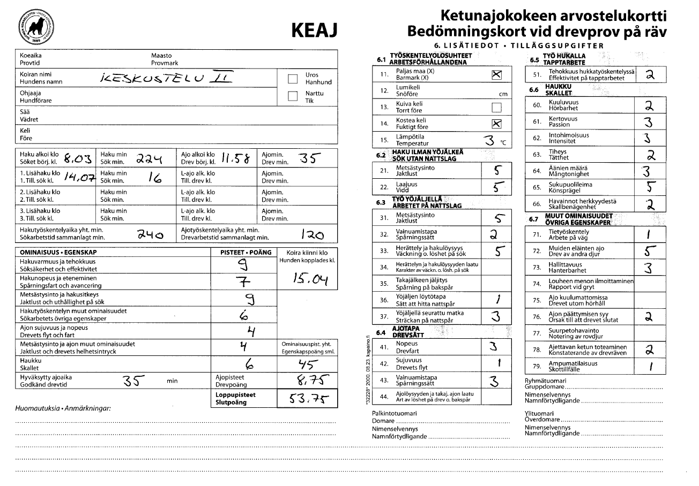
KESKUSTELU 2 Vastaukset seuraava slide Katso > esitystilassa
Notes:
1. Haukku 6?, max 4. 2. LT 36 1, hakuvarmuus ja tehokkuus 9?, 3. LT36=1 > 21 ja 22 ei voi arvostella, pitää kysyä? 4. 72=5 huom puuttuu mikä elain! 5. Haku aika ei täsmää> koira kytkettynä > pitää olla syy merkittynä huomautuksiin.

Slide 14
KESKUSTELU 2 Vastaukset Katso > esitys moodissa
Haukku 6?
LT 60=2 >Haukku Max.4
2. LT 36 / Hakuvarmuus ja tehokkuus 9?
3. LT 36=1 > 21 ja 22 voidaanko arvostella? kun alle 30min haku ilman yöjälkeä. Kysy perusteluita!
4. LT 72=5 > Huom. Puuttuu mikä elain? Pitää olla todettu “kuuma tilanne” kun laitetaan numeroa LT 72
5. Hakuaika ei täsmää!! Koira kytkettynä? Syy pitää merkitä huomautuksiin!!
Mikä elain? Aina huomautuksiin merkintä kun LT 72 annetaan numero!!!
Hakuaika ei täsmää? Koira kytkettynä, syy?
Notes:
1. Haukku 6?, max 4. 2. LT 36 1, hakuvarmuus ja tehokkuus 9?, 3. LT36=1 > 21 ja 22 ei voi arvostella, pitää kysyä? 4. 72=5 huom puuttuu mikä elain! Haku aika ei täsmää> koira kytkettynä > pitää olla syy merkittynä huomautuksiin.

Slide 15
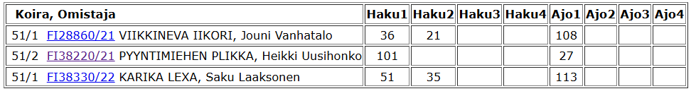
Tallennusohjelma
Suomen Ajokoirajärjestö - Finska Stövarklubben
Tulospäivitys on vasta puoliksi tehty
Muista ! Tulosten julkaisu
Pisteet Ja sijoitus

Slide 16
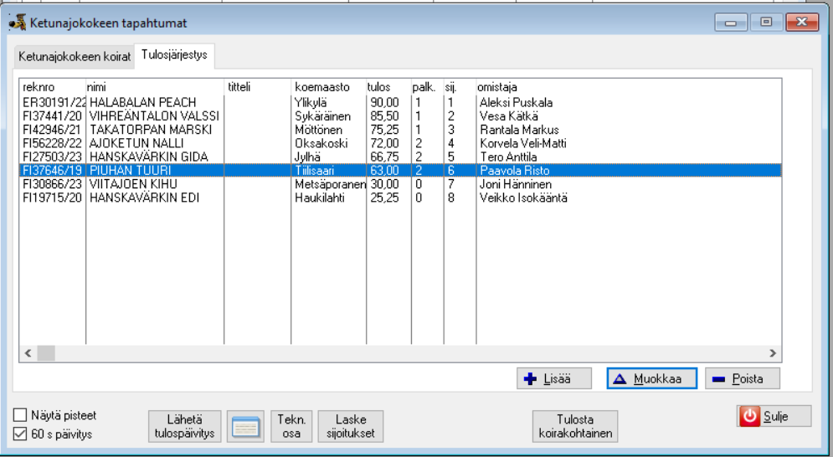
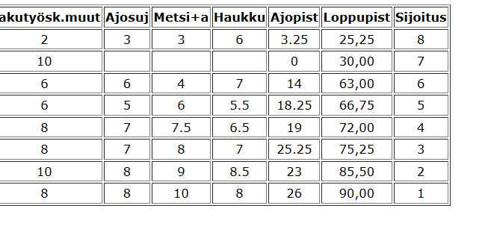
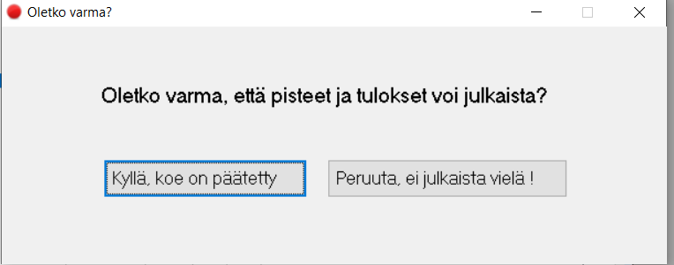
Tallennusohjelma katso esitystilassa
HUOM ! Jos joudut lähettämään kokeen uudestaan/korjattuna. Toista kohdat 1-5 ennen uudelleen lähetystä.
Suomen Ajokoirajärjestö - Finska Stövarklubben
Kun koe on päätetty ja tulokset julkaistu koepaikalla, muista vielä päivittää tulospalvelu!!
Laske sijoitukset > koirat tulosjärjestykseen
Ruksi > näytä pisteet
Lähetä tulospäivitys
Kyllä, tulokset saa julkaista
Tulospalvelussa koirat oikeassa järjestyksessä ja pisteet näkyvillä
5
1
2
3
4
Notes:
Kohdat 1-5, muista tehdä uudestaan jos joudut lähettämään kokeen uudestaan.

Slide 17
KOKEEN SIIRTO/ PERUUTUS
Suomen Ajokoirajärjestö - Finska Stövarklubben
Ylituomari vastaa
ilmoitus kokeen siirrosta/peruutuksesta tehdään
Ilmoitus tehdään tallennusohjelmassa
Siirto ja peruutus vain kennelliiton sääntöjen mukaan
KV ja SM koetta ei voi siirtää tai peruuttaa tallennusohjelman kautta
Myös PM kokeen siirto/peruutus menee piirin sihteerin kautta

Slide 18
Suomen Ajokoirajärjestö - Finska Stövarklubben
KIITOS !

